Slide 1

Testing av programmer

Slide 2

Begreper
Test – en kontroll av om det vi har utviklet oppfører seg som forventet. Man kan teste funksjoner, komponenter og hele programmer.
En test passerer hvis resultatet er som forventet, og testen feiler hvis resultatet ikke blir som forventet. En feilet test peker på en feil i programmet som må rettes opp.
Enhetstest – en type test som er skrevet som kode (i form av funksjoner) som tar inndata og gir oss utdata. Testene sjekker om utdataene er som forventet.

Slide 3
Begreper (forts.)
Testtilfelle – beskrivelse av hvordan testen utføres og dens forventede resultater.
Testsamling – En menge testtilfeller som tester et helt program.
En testsamling bør være dekkende, dvs. den bør dekke alle mulige ting som kan skjer når man bruker programmet.

Slide 4
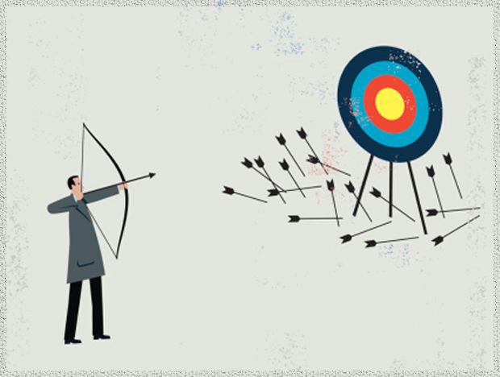
Lage testtilfeller
Når man lager testtilfeller er det lurt å sette seg selv inn som rollen som en bruker av programmet.
Tenk først på testtilfeller der brukeren følger den glade sti, altså man bruker programmet nøyaktig slik du vil man skal.
Deretter kan du tenke på testtilfeller der brukeren er helt elendig, gjør alle mulige feil og rare ting. Disse kalles realistiske tilfeller.
Det kan også være lurt å tenke ut testtilfeller der du aktiv prøver å få programmet til å krasje eller gjøre feil.

Slide 5
Testsamling for handleliste
Vi ser nå på en testsamling for handlelisten som inneholder to testtilfeller: den glade sti og et mer realistisk tilfelle.
I begge tilfellene skal brukeren lage en handleliste med 1 kaffe, 3 epler og 4 brød.
I den glade sti legger brukeren til de tre varene, redigerer navnene og angir antallet uten å trykke feil.
I det realistiske tilfellet ser vi på der brukeren gjør følgende:
Endrer antall før man skriver inn navn
Skriver inn feil navn
Skriver inn navn uten bokstaver
Skriver inn navn med ukonvensjonelle tegn (f.eks crème fraîche)
Avbryte redigering av navn
Bruke minusknappen for å redusere antall varer

Slide 6
Den glade sti
Klikk på «Legg til vare»
Klikk på blyantknappen ved siden av den siste varen i listen
Skriv inn «kaffe» og klikk på «Lagre»
Klikk på plussknappen én gang
Resultat: Ett punkt med navn «kaffe» og verdi 1

Slide 7
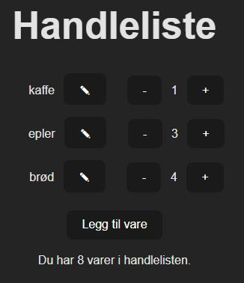
Den glade sti (forts.)
Gjenta steg 1 til 4, men skriv «epler» og trykk på plussknappen tre ganger.
Resultat: Et nytt punkt med navn «epler» og verdi 3, tidligere punkt er uendret
Gjenta steg 1 til 4, men skriv «brød» og trykk på plussknappen fire ganger.
Resultat: Et nytt punkt med navn «brød» og verdi 4, tidligere punkt er uendret

Slide 8
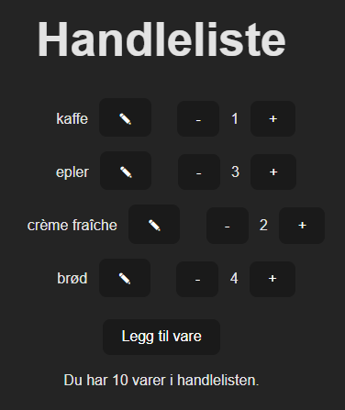
Realistisk tilfelle
Gjøres etter man har lagt til «epler» i den glade sti
Klikk «Legg til vare»
Klikk på plussknappen tre ganger og deretter på minusknappen én gang
Resultat: Varen har verdien 2
3. Klikk på blyantknappen ved siden av den siste varen i listen
4. Slett innholdet i feltet og klikk «Lagre»
Resultat: Varen skal vises uten navn
5. Klikk på blyantknappen ved siden av den siste varen i listen
6. Skriv inn «krem fresj» og klikk på «Avbryt».
Resultat: Varen skal gå tilbake til forrige verdi som var uten navn
7. Skriv inn «crème fraîche» og klikk «Lagre»
Resultat: Navnet på varen skal være «crème fraîche»
Fortsett med å legge til «brød» slik som i den glade sti

Slide 9
Mal for testsamling
Testene har en ID
Testene har et navn som beskriver målet med testen
Testene har tydelige instrukser med forventede resultater underveis
Legg ved et bilde av sluttresultatet
Mange ganger er det lurt å skrive tester før man begynner å lage programmet.

Slide 10
Øvingsoppgaver
2.28 og 2.29 s. 132

